Slide 1
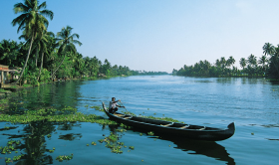
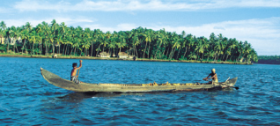
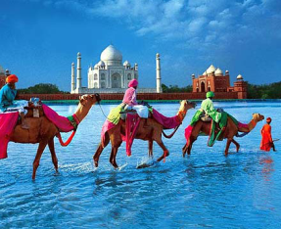
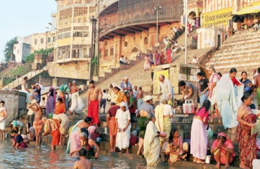
Путешествие в Древнюю Индию

Slide 3
Древняя Индия
Индия расположена на полуострове ___________
На севере Индии горы ________ служат границей.
По территории Индии протекают две главные реки _____и _____.
В течение всего года в Индии очень _____, а в ______ и _____месяце идут дожди.
Индийцы занимались ________.
Выращивали в Индии ______, ________ и _________.
Индийцы почитали животных: _______, ______, ______, священной считалась _________.
Все люди в Индии делились на 4 касты: 1_____________, 2_______________,
3____________, 4______________. А _______________ не входили ни в какую касту.
Люди не могли переходить из касты в касту, потому что______________________________________________________
Будда- основатель религии____________________.

Slide 4
Древняя Индия
Индия расположена на полуострове ИНДОСТАН.
На севере Индии горы ________ служат границей.
По территории Индии протекают две главные реки _____и _____.
В течение всего года в Индии очень _____, а в ______ и _____месяце идут дожди.
Индийцы занимались ________.
Выращивали в Индии ______, ________ и _________.
Индийцы почитали животных: _______, ______, ______, священной считалась _________.
Все люди в Индии делились на 4 касты: 1_____________, 2_______________,
3____________, 4______________. А _______________ не входили ни в какую касту.
Люди не могли переходить из касты в касту, потому что______________________________________________________
Будда- основатель религии____________________.

Slide 5
Древняя Индия
Индия расположена на полуострове Индостан.
На севере Индии горы ГИМАЛАИ служат границей.
По территории Индии протекают две главные реки _____и _____.
В течение всего года в Индии очень _____, а в ______ и _____месяце идут дожди.
Индийцы занимались ________.
Выращивали в Индии ______, ________ и _________.
Индийцы почитали животных: _______, ______, ______, священной считалась _________.
Все люди в Индии делились на 4 касты: 1_____________, 2_______________,
3____________, 4______________. А _______________ не входили ни в какую касту.
Люди не могли переходить из касты в касту, потому что______________________________________________________
Будда- основатель религии____________________.

Slide 6
Древняя Индия
Индия расположена на полуострове Индостан.
На севере Индии горы Гималаи служат границей.
По территории Индии протекают две главные реки ИНД и ГАНГ.
В течение всего года в Индии очень _____, а в ______ и _____месяце идут дожди.
Индийцы занимались ________.
Выращивали в Индии ______, ________ и _________.
Индийцы почитали животных: _______, ______, ______, священной считалась _________.
Все люди в Индии делились на 4 касты: 1_____________, 2_______________,
3____________, 4______________. А _______________ не входили ни в какую касту.
Люди не могли переходить из касты в касту, потому что______________________________________________________
Будда- основатель религии____________________.

Slide 7
Древняя Индия
Индия расположена на полуострове Индостан.
На севере Индии горы Гималаи служат границей.
По территории Индии протекают две главные реки ИНД и ГАНГ.
В течение всего года в Индии очень ЖАРКО, а в ИЮЛЕ и АВГУСТЕмесяце идут дожди.
Индийцы занимались ________.
Выращивали в Индии ______, ________ и _________.
Индийцы почитали животных: _______, ______, ______, священной считалась _________.
Все люди в Индии делились на 4 касты: 1_____________, 2_______________,
3____________, 4______________. А _______________ не входили ни в какую касту.
Люди не могли переходить из касты в касту, потому что______________________________________________________
Будда- основатель религии____________________.

Slide 8
Древняя Индия
Индия расположена на полуострове Индостан.
На севере Индии горы Гималаи служат границей.
По территории Индии протекают две главные реки ИНД и ГАНГ.
В течение всего года в Индии очень ЖАРКО, а в ИЮЛЕ и АВГУСТЕ месяце идут дожди.
Индийцы занимались ЗЕМЛЕДЕЛИЕМ.
Выращивали в Индии ______, ________ и _________.
Индийцы почитали животных: _______, ______, ______, священной считалась _________.
Все люди в Индии делились на 4 касты: 1_____________, 2_______________,
3____________, 4______________. А _______________ не входили ни в какую касту.
Люди не могли переходить из касты в касту, потому что______________________________________________________
Будда- основатель религии____________________.

Slide 9
Древняя Индия
Индия расположена на полуострове Индостан.
На севере Индии горы Гималаи служат границей.
По территории Индии протекают две главные реки ИНД и ГАНГ.
В течение всего года в Индии очень ЖАРКО, а в ИЮЛЕ и АВГУСТЕ месяце идут дожди.
Индийцы занимались ЗЕМЛЕДЕЛИЕМ.
Выращивали в Индии РИС, САХАРНЫЙ ТРОСТНИК и ХЛОПЧАТНИК.
Индийцы почитали животных: _______, ______, ______, священной считалась _________.
Все люди в Индии делились на 4 касты: 1_____________, 2_______________,
3____________, 4______________. А _______________ не входили ни в какую касту.
Люди не могли переходить из касты в касту, потому что______________________________________________________
Будда- основатель религии____________________.

Slide 10
Древняя Индия
Индия расположена на полуострове ИНДОСТАН.
На севере Индии горы ГИМАЛАИ служат границей.
По территории Индии протекают две главные реки ИНД и ГАНГ.
В течение всего года в Индии очень ЖАРКО, а в ИЮЛЕ и АВГУСТЕ месяце идут дожди.
Индийцы занимались ЗЕМЛЕДЕЛИЕМ.
Выращивали в Индии РИС, САХАРНЫЙ ТРОСТНИК и ХЛОПЧАТНИК.
Индийцы почитали животных: ОБЕЗЬЯНУ, ЛЬВА, СЛОНА, священной считалась КОРОВА.
Все люди в Индии делились на 4 касты: 1_____________, 2_______________,
3____________, 4______________. А _______________ не входили ни в какую касту.
Люди не могли переходить из касты в касту, потому что______________________________________________________
Будда- основатель религии____________________.

Slide 11
Индийские касты

Slide 12
Каста – группа людей, обладающая определенными правами и обязанностями.

Slide 13
КАСТЫ В ИНДИИ
!!!НЕПРИКАСАЕМЫЕ НАХОДИЛИСЬ ВНЕ КАСТ!!!

Slide 14
Почему люди не могли переходить из касты в касту?

Slide 15
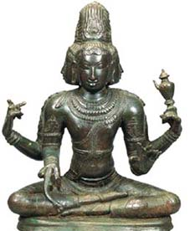
Индийские касты
Брахманы
Земледельцы
Воины
Слуги
Неприкасаемые

Slide 16
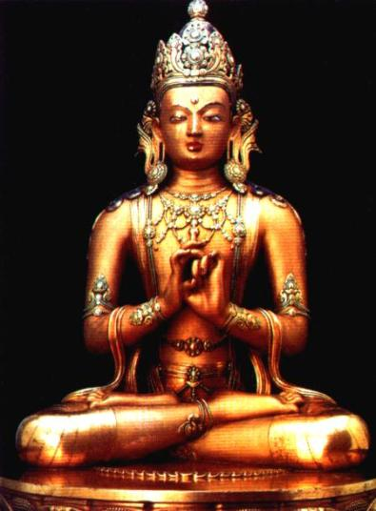
Легенда о происхождении каст
1.Уста - Брахманы
1
2.Руки- Воины
2
3.Бедра- Земледельцы
4.Ступни- Слуги
3
4

Slide 17
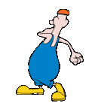
Брахман
Жизнь брахмана делилась на периоды:
Отшельничество
Обзаведение
семьей
Учение

Slide 18
Брахман
Обязанности:
Обучение, изучение , общение с Богом, жертвоприношение для себя и жертвоприношение для других, раздача милостыни.

Slide 19
Брахман
Права:
Брахман имеет право на всё, что существует в мире.

Slide 20
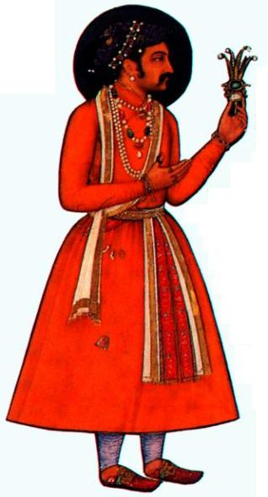
Воины
Обязанности:
Охрану подданных, раздачу милостыни, жертвоприношение.
Для знатных воинов предписано ношение меча и стрелы

Slide 21
Воины
Права:
Участвовать в битвах на слонах или колесницах, пировать во дворцах, выезжать на охоту, состязаться в стрельбе. Освобождаться от греха.

Slide 22
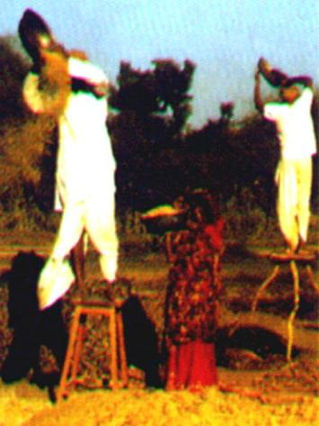
Земледельцы
Обязанности:
Заниматься земледелием и разведением скота, быть знатоком посева семян и качества земли.

Slide 23
Земледельцы
Права:
Жертвоприношение, торговля, раздача милостыни. Имели право на собственность: землю, дом, скот.

Slide 24
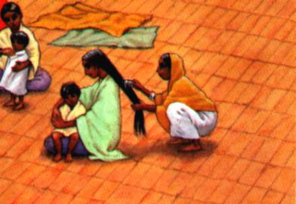
Слуги
Обязанности:
Служить и подчиняться всем кастам.
Права:
Не имели права накапливать имущества и приносить жертвы Богам. Имуществом могли быть только ослы и собаки.

Slide 25
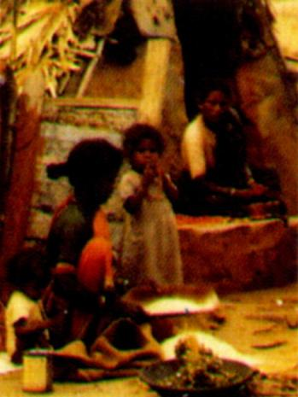
Неприкасаемые
Находились вне
кастового деления общества.
Обязанности:
Жить вне деревень и выполняли самые грязные и тяжелые работы.
ПРАВ НЕ ИМЕЛИ.

Slide 26
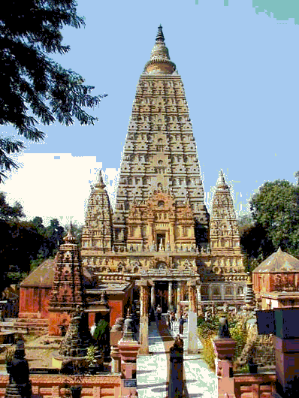
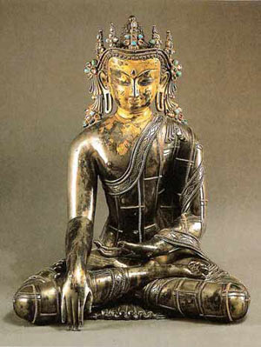
БУДДИЗМ
VI – V века до нашей эры
Основатель религии -
Будда - принц Гаутама,
жил в VI в. до н.э.
Покинул дом и семью, чтобы постичь
суть жизни и найти путь к преодолению
человеческих страданий.
Создал свое учение
Будда

Slide 27
Буддизм-
философское учение, цель которого — направить человека на поиск истины.

Slide 28
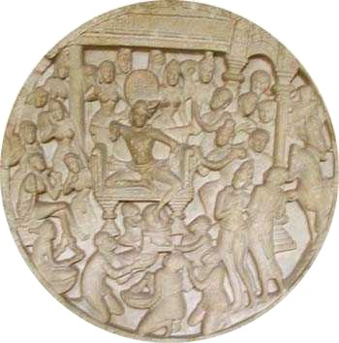
ИЗРЕЧЕНИЯ БУДДЫ
Не делайте зла, творите добро,
очищайте ум от дурных мыслей.
Кто сам не делает зла, тот не подвержен злу.
Самая великая победа – над собой.
Гнев побеждается отсутствием гнева,
недоброе – добрым,
скупость - щедростью,
ложь – правдой.
Будда с учениками
Рельеф

Slide 29
Во «Всеобщей декларации прав человека» сказано:
Статья 1. Все люди рождены свободными и равными в своих правах. Все люди наделены разумом и должны относиться друг к другу по-братски.
Статья 2. Каждый человек должен обладать всеми правами и свободами, провозглашенными данной Декларацией, независимо от:
национальности, языка, расы, пола, религии;
социального происхождения, политических убеждений, богатства или бедности.

Slide 30
Древняя Индия
Индия расположена на полуострове ИНДОСТАН.
На севере Индии горы ГИМАЛАИ служат границей.
По территории Индии протекают две главные реки ИНД и ГАНГ.
В течение всего года в Индии очень ЖАРКО, а в ИЮЛЕ и АВГУСТЕ месяце идут дожди.
Индийцы занимались ЗЕМЛЕДЕЛИЕМ.
Выращивали в Индии РИС, САХАРНЫЙ ТРОСТНИК и ХЛОПЧАТНИК.
Индийцы почитали животных: ОБЕЗЬЯНУ, ЛЬВА, СЛОНА, священной считалась КОРОВА.
Все люди в Индии делились на 4 касты: 1. БРАХМАНЫ, 2. ВОИНЫ,
3. ЗЕМЛЕДЕЛЬЦЫ, 4. СЛУГИ. А НЕПРИКАСАЕМЫЕ не входили ни в какую касту.
Люди не могли переходить из касты в касту, потому что принадлежность к касте передавалась по наследству.
Будда- основатель религии БУДДИЗМА.

Slide 31
Домашнее задание
Параграф 21;
Словарная работа с.105;
1 умение: составить схему с.100-101;
2 умение: вопросы с.1-2 с. 105
3 умение: вопрос 3-4 с.105;
4 умение: вопрос 5 с.105.
5 умение: подготовить сообщение с.104

Slide 32
Спасибо за внимание!

